Slide 1


СОВРЕМЕННЫЙ НОТАРИАТ
Цифровые возможности и инструменты превентивной защиты прав
Что адвокату полезно знать о работе нотариуса
Арбузов Анатолий Валерьевич
нотариус нотариального округа Санкт-Петербург,
член Комиссии ФНП по информационным технологиям,
председатель Комиссии по информационным технологиям Нотариальной палаты Санкт-Петербурга,
кандидат юридических наук
Санкт-Петербург, 2026
Notes:
Вступление: цель доклада - показать адвокатам процессуальные и цифровые инструменты нотариуса, которые можно использовать в интересах доверителя.

Slide 2



О чем пойдет речь
01
02
03
Кто такой нотариус
Нотариус и адвокат
Цифровой нотариат
Орган предупредительного правосудия, преюдициальная сила нотариальных актов и ее «три кита»
Два направления нотариальной деятельности и их значение для претензионно-исковой работы
Закрепление доказательств, электронные нотариальные документы, удаленные действия
-2-
Notes:
Доклад состоит из трех частей.

Slide 3
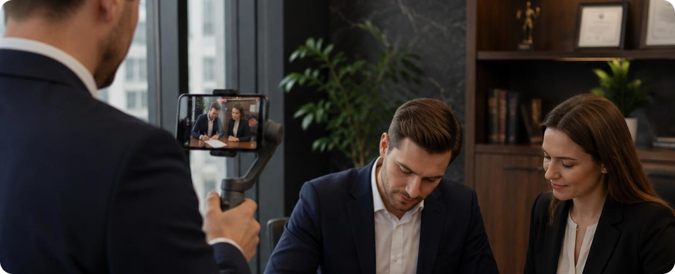




Нотариус - орган предупредительного правосудия
Превентивный контроль
Не разрешает спор, а снижает вероятность его возникновения
Публичная власть
Действует от имени государства (Пост. КС РФ от 19.05.1998 № 15-П)
Нотариус, помни, что твоя миссия состоит в том, чтобы не было споров между людьми
Защита добросовестной стороны
Если спор возник, нотариальные доказательства защищают интересы клиента
Заповедь Латинского нотариата
-3-
Notes:
Нотариус не носит мантию и не стучит молотком, но обеспечивает превентивный контроль. Латинский нотариат. В России активное развитие - с 1 июля 2014 года, программа «Цифровой нотариат».

Slide 4


Преюдициальная сила нотариального документа
ГПК РФ, ч. 5 ст. 61
АПК РФ, ч. 5 ст. 69
Обстоятельства, подтвержденные нотариусом при совершении нотариального действия, не требуют доказывания, пока нотариальный акт не опровергнут
Обстоятельства, подтвержденные нотариусом при совершении нотариального действия, не требуют доказывания, пока нотариальный акт не опровергнут
Федеральный закон от 29.12.2014 № 457-ФЗ
Федеральный закон от 29.12.2015 № 391-ФЗ
Ст. 59 Закона № 218-ФЗ: регистратор не проверяет законность нотариального документа, достоверность проверяется через ЕИС нотариата
Ст. 8.1 ГК РФ: регистрация по заявлению любой стороны нотариальной сделки, в том числе через нотариуса; проверка законности - только в случаях, предусмотренных законом
-4-
Notes:
Ч. 5 ст. 61 ГПК РФ и ч. 5 ст. 69 АПК РФ. Бремя доказывания переходит к оппоненту. Ст. 59 218-ФЗ, п. 3 и п. 5 ст. 8.1 ГК РФ.

Slide 5

Три основания доказательственной силы нотариального акта
ПРОВЕРЯЕМОСТЬ
ИНСТРУМЕНТАРИЙ
ПОДКОНТРОЛЬНОСТЬ
1
Проверяемость
2
Инструментарий
3
Подконтрольность
Нотариальные документы, как и судебные, можно верифицировать: действия регистрируются в реестрах ЕИС, формируются метаданные
ЕИС нотариата (с июля 2014 года) - средство сбора доказательств и одновременно проверки нотариальных документов
Строгий порядок закрепления доказательств по Регламенту совершения нотариальных действий (Приказ Минюста России № 156, с 01.01.2018)
-5-
Notes:
Три кита: проверяемость (реестры и метаданные ЕИС), рабочий инструментарий (ЕИС нотариата с июля 2014 года), подконтрольность (Регламент, Приказ Минюста № 156, с 01.01.2018).

Slide 6
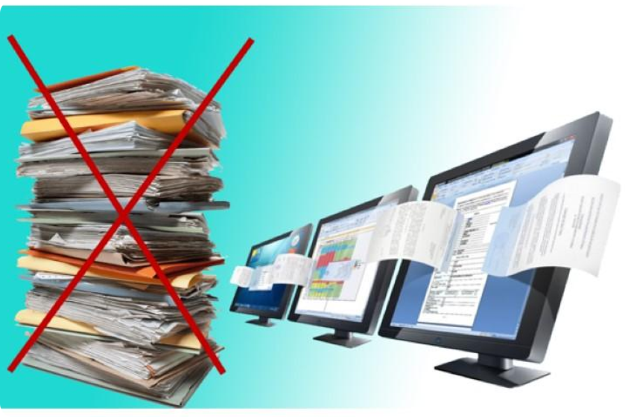

ЕИС нотариата в цифрах (2026)
12 лет
386 млн
работы ЕИС нотариата (с 01.07.2014)
записей в системе
616 Тб
8 200+
суммарный объем данных
нотариусов работают в ЕИС
Система создана и содержится за счет нотариального сообщества. За все время работы - ни одной утечки данных
-6-
Notes:
Данные ФНП на июль 2026 года.

Slide 7

Два направления нотариальной деятельности
Удостоверение фактов
Удостоверение сделок
Что это дает адвокату
Верность копий, подлинность подписи
Нахождение в живых и в определенном месте
Сведения в ЕГРН (ст. 85.1 Основ)
Равнозначность электронных и бумажных документов
Передача документов, обеспечение доказательств
Личность, дееспособность, полномочия
Принадлежность имущества
Воля, волеизъявление, действительные намерения
Законность сделки, разъяснение смысла (ст. 54 Основ)
Выше шанс урегулировать спор до суда
Допустимые и достоверные доказательства в суде
Готовая проверка контрагента и объекта
-7-
Notes:
Удостоверение фактов и удостоверение сделок (ст. 54 Основ). Собранный материал - основа претензионно-исковой защиты.

Slide 8
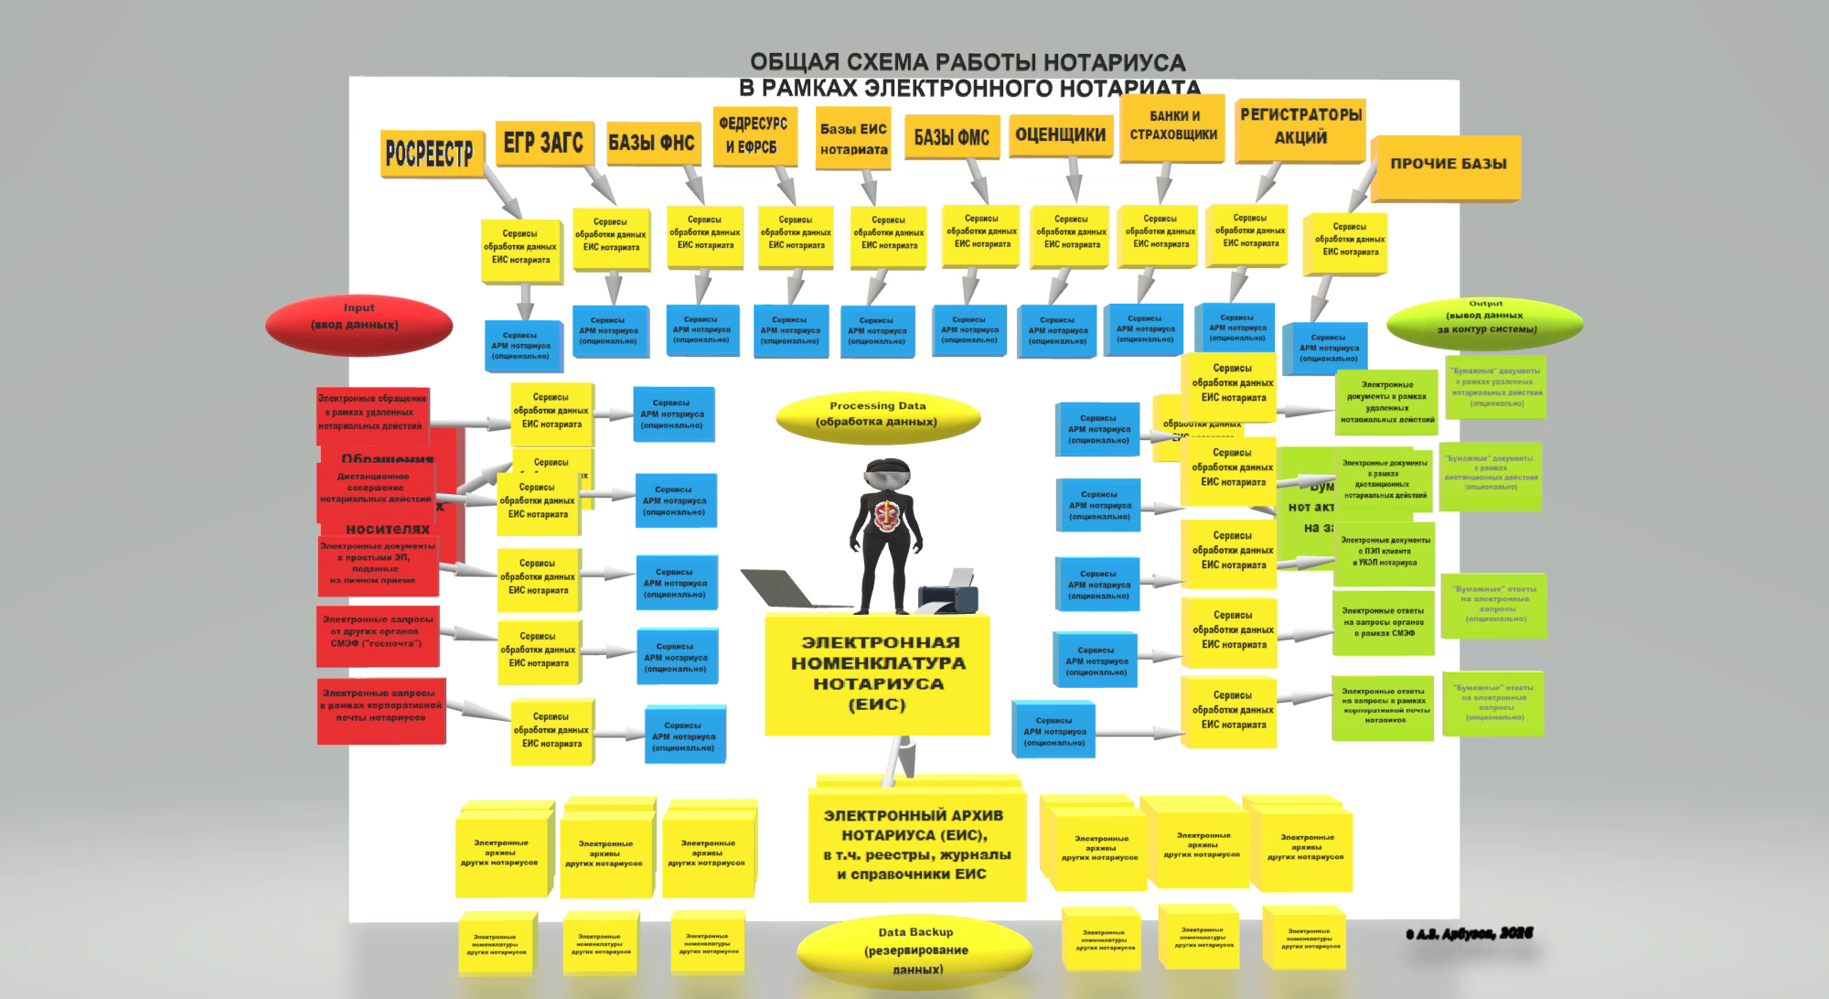
Общая схема работы нотариуса в рамках электронного нотариата
© А.В. Арбузов, 2026
-8-
Notes:
3D-анимация схемы (видео, 8 секунд): запустите воспроизведение щелчком. Нотариус работает как компьютер: ввод данных, запросы, обработка, резервирование, вывод данных.

Slide 9





Нотариус работает как компьютер
Input
Requests
Processing
Backup
Output
Ввод данных
Запросы
Обработка
Резервирование
Вывод данных
Электронные обращения, документы, запросы органов через СМЭВ
Росреестр, ЕГР ЗАГС, ФНС, Федресурс, МВД, реестры ЕИС
Анализ сведений, совершение нотариального акта
Электронный архив, реестры и журналы ЕИС
Электронные и бумажные документы, ответы органам
-9-
Notes:
От приема обращений в электронном виде до проверки, обработки, выдачи результата и резервирования данных.

Slide 10


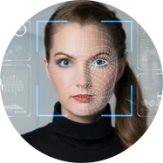

Установление личности (ст. 42 Основ)
Проверка через СМЭВ
Технические средства
Действительность паспорта проверяется программными средствами
Проверка подлинности паспорта, сверка по дескрипторам лица
Единая биометрическая система
УКЭП и ЕСИА
При отсутствии паспорта или сомнениях (ч. 5 ст. 42 Основ); внедрение - 2027 год
Удаленные действия, уведомления о залоге, собрания с дистанционным участием
Установление личности - правовая презумпция: лицо, обратившееся к нотариусу, является определенным участником оборота
-10-
Notes:
Установление личности - презумпция. Нотариус отвечает только при наличии вины (ст. 17 Основ).

Slide 11
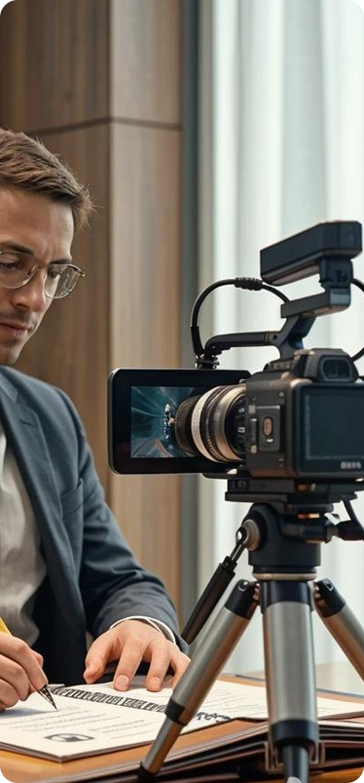



Видеофиксация нотариального действия
Хранение не менее 5 лет
Обязательна
Материалы - нотариальная тайна, хранятся в защищенной зоне
Совместное завещание супругов
Наследственный договор
Если стороны не возражают
Кому выдаются
Суду, прокуратуре, следствию, нотариальной палате; копия - с УКЭП нотариуса
Диспозитивна
Важно для адвоката
Во всех остальных случаях - по решению нотариуса или по просьбе заявителя
Материалы по ст. 42 Основ допустимы только для установления личности; иные факты фиксируются по ст. 39 Основ и Регламенту
-11-
Notes:
Ч. 8 ст. 42 Основ; п. 5.1 ст. 1125, абз. 2 п. 7 ст. 1140.1 ГК РФ; Порядок ФНП (протокол № 04/20 от 23.03.2020). Законопроект 2026 года об обязательной видеофиксации сделок с недвижимостью.

Slide 12
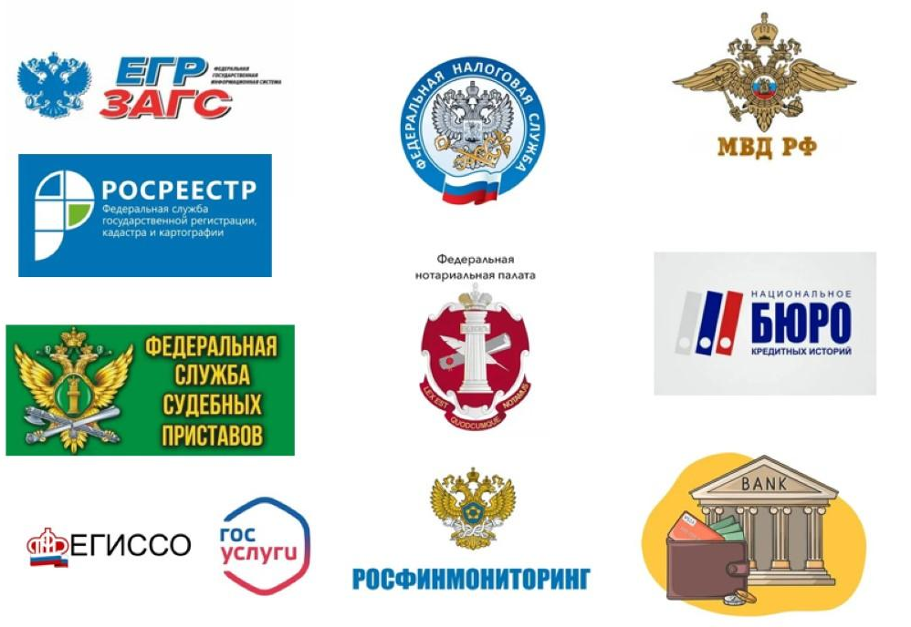
Сбор доказательств по защищенным каналам связи
Отсутствие решений о недееспособности (Росреестр, ГИС ЕЦП)
Лишение родительских прав законного представителя
Родство и свойство - ЕГР ЗАГС; Единый регистр населения
Титул собственника и обременения (ст. 55 Основ)
Банкротство, обеспечительные меры, реестр контролируемых лиц, временные ограничительные меры
Заверения сторон об обстоятельствах (п. 36 Регламента) и многое другое.
58 млн+
запросов к реестрам и сервисам в 2025 году
-12-
Notes:
Запросы через СМЭВ, фиксация в реестрах ЕИС и бумажных реестрах.

Slide 13

Обеспечение доказательств в сети «Интернет»
1
Заявление
2
Осмотр
3
Фиксация
4
Протокол
Какой ресурс, какая информация, для какого дела
Оборудование нотариуса, IP-адрес, дата и время, сведения о домене: трассировка, пингование, поиск в DNS
Скриншоты, видеозапись, в т.ч. экранная, сохранение файлов, описание переходов
На бумаге с приложениями или в электронной форме с УКЭП
Когда это нужно
С декабря 2014 года можно закреплять доказательства у нотариуса как до подачи иска, так и при рассмотрении дела в суде.
Деловая репутация, честь и достоинство
Авторские, патентные права, товарные знаки
Недобросовестная конкуренция, переписка
-13-
Notes:
Ст.ст. 102, 103 Основ. Без извещения сторон - в случаях, не терпящих отлагательства. Не обеспечиваются доказательства по делу, находящемуся в производстве суда. Возможно удаленно (ст. 44.3).

Slide 14



Равнозначность электронных и бумажных документов
Ст. 103.8
Ст. 103.9
Ст. 103.9-1
Бумага → электронный документ
Электронный документ → бумага
Смена электронного формата
Электронный образ (PDF) с УКЭП нотариуса имеет силу подлинника
Нотариус проверяет КЭП лица, от которого исходит документ
Если информационная система адресата не принимает исходный формат
702 тыс.
документов переведено в электронный вид в I полугодии 2026 года (+10%)
×7
рост конвертаций между цифровыми форматами в 2025 году
-14-
Notes:
Ст. 103.8, 103.9, 103.9-1 Основ. 702 тыс. документов переведено в электронный вид в 1 полугодии 2026 года (+10%), конвертации между форматами выросли в 7 раз в 2025 году.

Slide 15





Когда перевести документ в электронный вид нельзя
Завещания
Документы, удостоверяющие личность
Сделки в простой письменной форме
Ст. 1124 ГК РФ; можно сделать нотариальную копию
Ч. 2 ст. 103.8 Основ; копию засвидетельствовать можно
Ч. 2 ст. 103.8 Основ; решения собраний и акты органов - можно
Документарные ценные бумаги
Документы с потерей информации
По существу нотариального действия существуют только на бумаге
Gif-анимация, видео, аудио; МЧД теряет функцию на бумаге
-15-
Notes:
Ограничения: ст. 1124 ГК РФ, ч. 2 ст. 103.8 Основ, существо нотариального действия, потеря информации.

Slide 16



Передача документов и подача документов в ведомства
Передача документов (ст. 86 Основ)
Нотариус сам подает документы в ФНС и Росреестр
30 дней → 4 часа
Лично под расписку
Почтой с уведомлением
Электронно - мгновенно
средний срок регистрации прав по нотариальным сделкам (в 180 раз быстрее)
Свидетельство о направлении - даже если адресат не получил
Ст. 165.1 ГК РФ: сообщение считается доставленным, если не вручено по вине адресата
Уведомления, претензии, оферты, тендерная документация
22 минуты
самая быстрая регистрация в 2025 году
-16-
Notes:
Ст. 86 Основ, ст. 165.1 ГК РФ. Свидетельство о направлении и о передаче. Подача в ФНС и Росреестр. Регистрация: с 30 дней до 4 часов, рекорд 22 минуты.

Slide 17


Сведения из реестров и проверка доверенностей
Сведения из информационных систем
Где проверить доверенность
ЕГРН (ст. 85.1 Основ): сведения о собственнике при наличии оснований - договор, намерение обратиться в суд, взыскание
Реестр залогов (ст. 103.7): выписки по движимому имуществу
Списки участников ООО (ст. 103.12)
reestr-dover.ru - нотариальные доверенности
reestr-dover.ru/revocations - отмена простых доверенностей
m4d.nalog.gov.ru - МЧД в реестре ФНС
Газета «Коммерсантъ» - публикации об отмене
Проверяйте доверенность по всем источникам: отмена может быть отражена только в одном из них
-17-
Notes:
Ст. 85.1 Основ и «закон Хинштейна» (266-ФЗ, с 01.03.2023). Ст. 103.7, 103.12 Основ. Проверка доверенностей по нескольким ресурсам.

Slide 18
Электронные нотариальные документы: защита и проверка
Легко проверить
Нельзя подделать
provend.notariat.ru
Портал ФНП: проверка электронного нотариального документа и отсутствия изменений
УКЭП нотариуса: асимметричная криптография (RSA, ECDSA, ГОСТ Р 34.10-2012)
Любое изменение меняет хэш - подделка видна сразу
Дерево сертификатов: Минцифры → УЦ → нотариус
gosuslugi.ru/pgu/eds
Проверка электронной подписи на Госуслугах
m4d.nalog.gov.ru
Машиночитаемые доверенности в реестре ФНС и даже иные электронные документы
spnd.eisnot.ru
Сервис подтверждения документов для МФЦ, судов, приставов
QR-код
Проверка бумажного нотариального документа телефоном
-18-
Notes:
Ст. 44.2, 44.3, 53.1 Основ. УКЭП, асимметричная криптография. Сервис provend.notariat.ru запущен в марте 2026 года. Для ведомств - spnd.eisnot.ru.

Slide 19
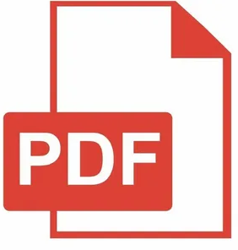
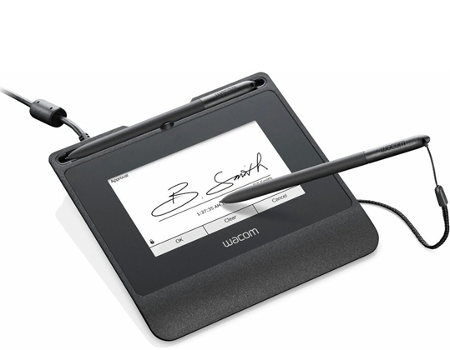
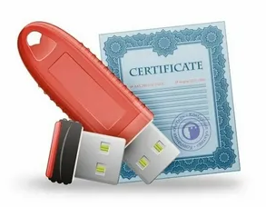
Электронный документ по ст. 44.2 Основ: тройная защита
Файл документа
ПЭП заявителя
УКЭП нотариуса
Подпись в реестре
PDF или XML
Подпись на планшете в 3D: нажим, наклон, динамика, время
Плюс штамп времени (TSP), при желании - OCSP
Собственноручно, обычной ручкой
Заявителю не нужна своя УКЭП: подпись ставится у нотариуса на планшете
Подпись привязана к документу и записи в реестре ЕИС - нельзя перенести или подменить страницу
Доверенности, согласия, договоры, протоколы осмотра - все, кроме завещаний (ст. 1124 ГК РФ)
-19-
Notes:
С 1 февраля 2019 года. ПЭП на планшете в 3D, Порядок ФНП (протокол № 15/18 от 24.12.2018). TSP - штамп времени, OCSP - опционально. Все документы, кроме завещаний.

Slide 20
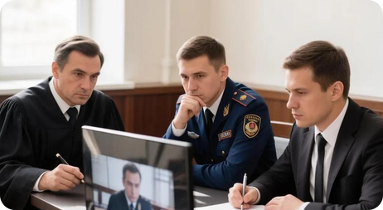
Дистанционные сделки (ст. 53.1 Основ)
1
2
3
4
5
Каждая сторона - у своего нотариуса
Проверка личности, дееспособности, полномочий
Согласование проекта через ЕИС, видеосвязь
Подпись ПЭП на планшете у своего нотариуса
УКЭП нотариусов, регистрация в реестре РУДС
Договор считается заключенным путем составления одного документа, подписанного сторонами (ч. 6 ст. 53.1 Основ)
+11%
рост числа дистанционных сделок в 2025 году
-20-
Notes:
С 29.12.2020. Единый электронный экземпляр, реестр РУДС, солидарная ответственность нотариусов, тариф взимается каждым нотариусом. +11% в 2025 году.

Slide 21

Документы в формате XML: МЧД и машиночитаемые свидетельства
Машиночитаемые доверенности
+65%
Нужны с 01.09.2023, когда за ЮЛ или ИП подписывает представитель
Нотариус выдает МЧД формата 003 (EMCHD)
Полномочия - по кодам классификатора (Приказ Минцифры № 857, ред. с 01.02.2026)
Бумажную доверенность нельзя «превратить» в МЧД
Ключи ЭП поверенный получает сам в УЦ
Проверка и отмена - через реестр ФНС
рост спроса на МЧД в 2025 году
Машиночитаемые свидетельства о наследстве
Проект «Цифровое наследство»: в 2026 году первая выплата наследнику без визита в банк - за 20 минут
-21-
Notes:
Ст. 17.1-17.5 63-ФЗ; формат 003 (EMCHD); Приказ Минцифры № 857 в ред. № 1001 (с 01.02.2026). Цифровое наследство: пилот 2026 года, выплата за 20 минут.

Slide 22

Удаленные нотариальные действия (ст. 44.3 Основ)
Что можно сделать без явки
Два ограничения
Исполнительная надпись (ст. 89) - массово для банков
Депозит безналичных средств (ст. 87, ст. 327 ГК РФ)
Сведения из ЕГРН (ст. 85.1)
Осмотр сайта в Интернете (ст. 103)
Передача электронных документов (ст. 86)
Перевод (ст. 81), выписка о залоге (ст. 103.7), смена формата (ст. 103.9-1), хранение (ст. 97)
Нельзя совершать сделки
нотариус лично выясняет дееспособность, волю и намерения сторон
Нельзя без УКЭП
теоретически допустима ЕСИА, на практике всегда нужна УКЭП
Заявление с УКЭП
Оплата
≤ 5 рабочих дней
-22-
Notes:
Обращение через ЕИС (нотариат.рф, ЛК ФНП, Госуслуги) к нотариальному сообществу, электронная очередь нотариусов. УКЭП, оплата, 5 рабочих дней. Рост в 1,8 раза в 2025 году.

Slide 23
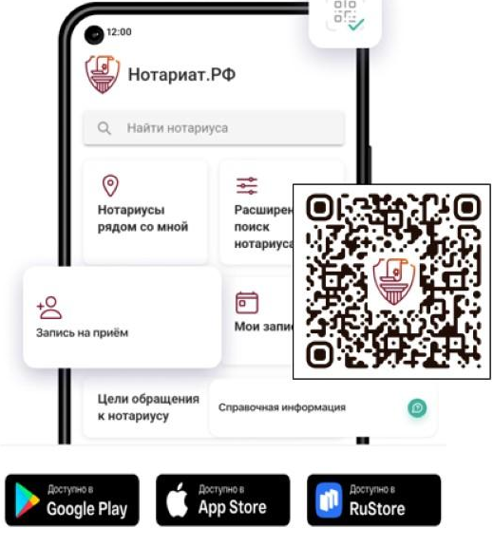
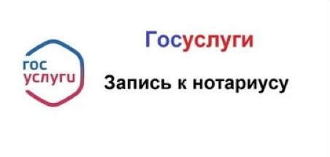
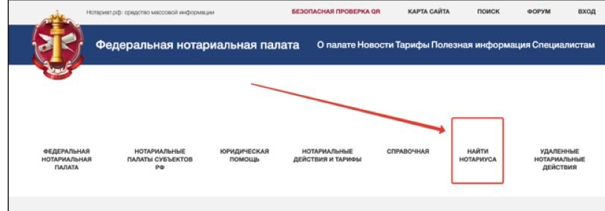
Онлайн-запись к нотариусу: сервис «Календарь нотариуса»
Нотариат.РФ
Госуслуги
Сайты нотариата
Мобильное приложение ФНП: запись, проверка доверенностей, залогов, наследственных дел
Запись через ЕПГУ с передачей паспортных данных нотариусу
Сайты ФНП, нотариальных палат и нотариусов: поиск по месту и времени
8 200+ нотариусов подключено. Можно заранее отправить проект документа и сведения - нотариус подготовится к приему
-23-
Notes:
Приложение «Нотариат.РФ», Госуслуги, сайты ФНП и нотариальных палат.

Slide 24




Практические рекомендации адвокату
Закрепляйте доказательства до иска
Сообщения - через нотариуса
Протокол осмотра сайта или переписки освобождает факт от доказывания
Ст. 86 Основ + ст. 165.1 ГК РФ
Получайте сведения ЕГРН по ст. 85.1
Выбирайте электронные документы
В том числе удаленно
Нельзя подделать, легко проверить, мгновенно передать
Сделки на расстоянии - по ст. 53.1
Просите видеофиксацию
Каждая сторона у своего нотариуса
В сделках с повышенным риском
-24-
Notes:
Итоговые рекомендации.

Slide 25

Благодарю за внимание!
Готов ответить на ваши вопросы
Арбузов Анатолий Валерьевич, нотариус нотариального округа Санкт-Петербург
-25-

